Slide 1
ЗВІТ ДИРЕКТОРА ДНЗ «БРАЇЛІВСЬКИЙ ПРОФЕСІЙНИЙ ЛІЦЕЙ» ЛИСАКА АНДРІЯ РОМАНОВИЧА ЗА 2020-2021 НАВЧАЛЬНИЙ РІК

Slide 2
КОНТИНГЕНТ

Slide 3
КОНТИНГЕНТ ЗА ПРОФЕСІЯМИ
Протягом навчального року випуск склав 61 здобувач освіти,
з них закінчили навчальний заклад з дипломом з відзнакою
8 здобувачів освіти.

Slide 4
ПЛАН НАБОРУ НА 2021 -2022 н.р.
Доведений план регіонального замовлення підготовки кваліфікованих робітників на 2021 -2022 н.р.:
Офісний службовець (бухгалтерія); оператор комп’ютерного набору – 25 ос.
Кухар; кондитер – 25 ос.
Слюсар-електромонтажник; водій автотранспортних засобів категорії «С» - 25 ос.
Слюсар з ремонту колісних транспортних засобів; водій автотранспортних засобів категорії «С» - 25 ос.

Slide 5
ЛІЦЕНЗУВАННЯ НОВИХ ПРОФЕСІЙ
З професії «Нянька», «Соціальний робітник»
розроблено план освітнього процесу;
розроблено плануючу документацію (навчальні та поурочні плани);
підготовлено інформацію про кадровий склад освітнього процесу з професії « нянька»;
підшукується кадровий склад для підготовки здобувачів освіти з професії соціальний робітник;
готується виділення приміщень для створення навчальних лабораторій та кабінетів та їх облаштування обов’язковими засобами навчання та навчальною літературою за даними професіями відповідно до переліку.

Slide 6
ОРГАНІЗАЦІЯ ВИРОБНИЧОЇ ПРАКТИКИ
На протязі 2020-2021 навчального року здобувачі освіти мали можливість проходити виробничу практику на 32 підприємствах.
Проблема – безоплатність виробничої практики!

Slide 7
ПІДВИЩЕННЯ КВАЛІФІКАЦІЇ
На базі Навчально-методичного центру професійно-технічної освіти пройшли курси підвищення кваліфікації 10 педагогічних працівників, серед яких - 7 викладачів загальноосвітніх дисциплін та викладачів професійної підготовки, 3 майстри виробничого навчання.
На базі Навчально-методичного центру цивільного захисту та безпеки життєдіяльності Вінницькій області - навчання з питань пожежної безпеки пройшли 10 осіб.
На базі КЗВО «Вінницька академія неперервної освіти» - 2 педагогічних працівники (практичний психолог та соціальний педагог).

Slide 8
АТЕСТАЦІЯ ПЕДАГОГІЧНИХ ПРАЦІВНИКІВ
У поточному навчальному році атестувалися 8 педагогічних працівників, з них:
3 педагогічним працівникам встановлено кваліфікаційну категорію «спеціаліст ІІ категорії»;
2 педагогічним працівникам встановлено кваліфікаційну категорію «спеціаліст вищої категорії»;
1 педагогічному працівнику підтверджено кваліфікаційну категорію «спеціаліст вищої категорії» та встановлено педагогічне звання «викладач-методист»;
2 педагогічним працівникам підтверджено кваліфікаційну категорію «спеціаліст вищої категорії» та підтверджено педагогічне звання «старший викладач».

Slide 9
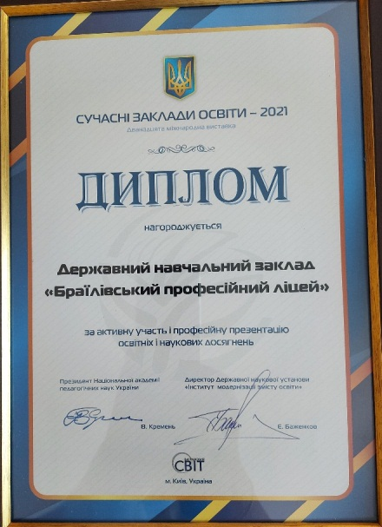
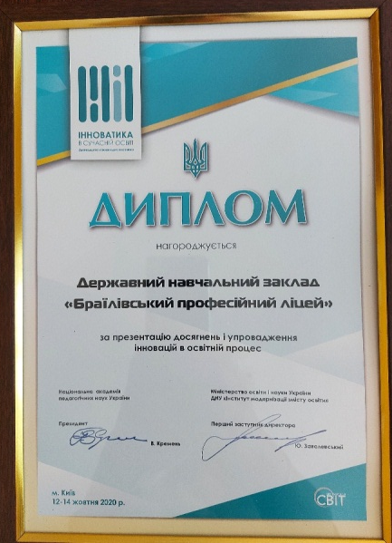
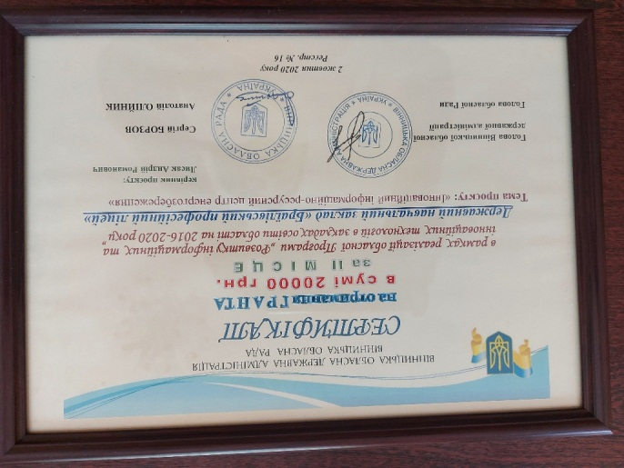
УЧАСТЬ У КОНКУРСАХ
XII Міжнародна виставка «Інноватика в сучасній освіті» (нагороджені Дипломом «За презентацію досягнень і упровадження інновацій в освітній процес»);
XII Міжнародна виставка «Сучасні заклади освіти – 2021» (нагороджені Дипломом «За активну участь і професійну презентацію освітніх і наукових досягнень»);
Участь у конкурсі грантів обласної Ради та обласної державної адміністрації серед закладів освіти (ІІ місце);

Slide 10
УЧАСТЬ У КОНКУРСАХ
Всеукраїнський конкурс «Вчитель року 2021»;
Всеукраїнський конкурс учнівської творчості, присвячений Шевченківським дням "Об'єднаймося ж, брати мої! (нагороджені Дипломом І ступеня);
Обласний етап Всеукраїнської краєзнавчої експедиції "Моя батьківщина - Україна" (нагороджені Дипломом І ступеня);
Обласний етап Міжнародного мовно-літературного конкурсу учнівської та студентської молоді імені Тараса Шевченка (нагороджені Дипломом ІІІ ступеня);
Обласний конкурс «Калейдоскоп педагогічних ідей», номінація «Мій блог»;
Обласний конкурс «ІКТ – цікаво, талановито, креативно», номінації «Методична розробка уроку з ІКТ», «Методичні рекомендації з вакористання ІКТ в освітньому процесі» (нагороджені Дипломом ІІІ ступеня);
Обласний конкурс буктрейлерів «Живі сторінки моєї книги» (нагороджені Дипломом та Подякою)

Slide 11
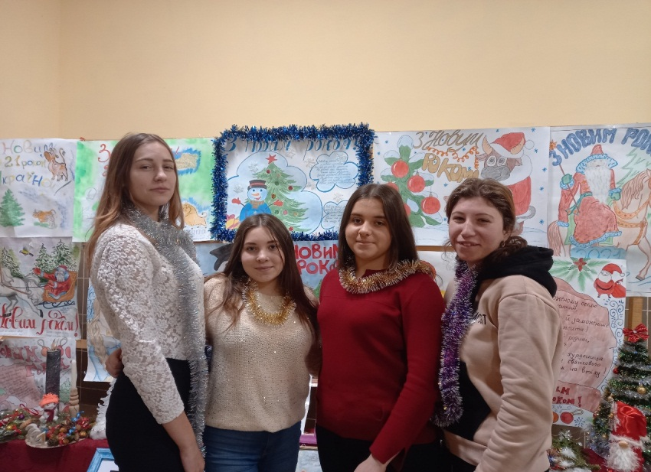
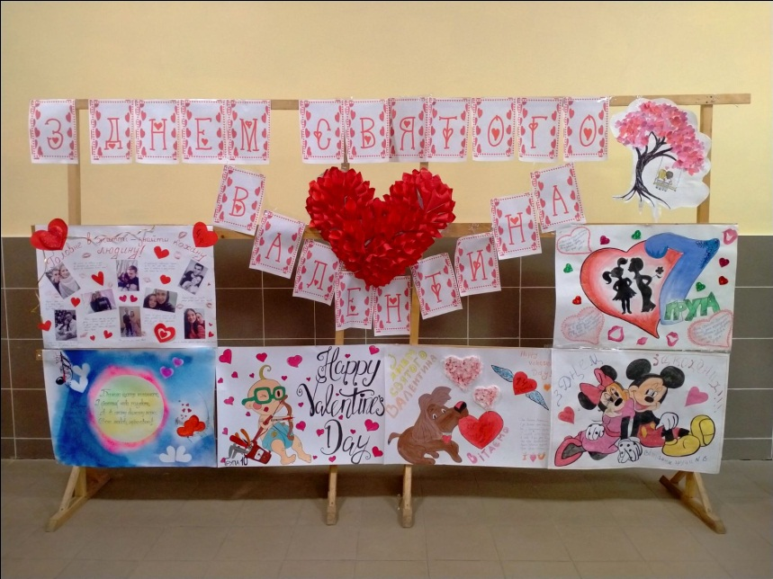
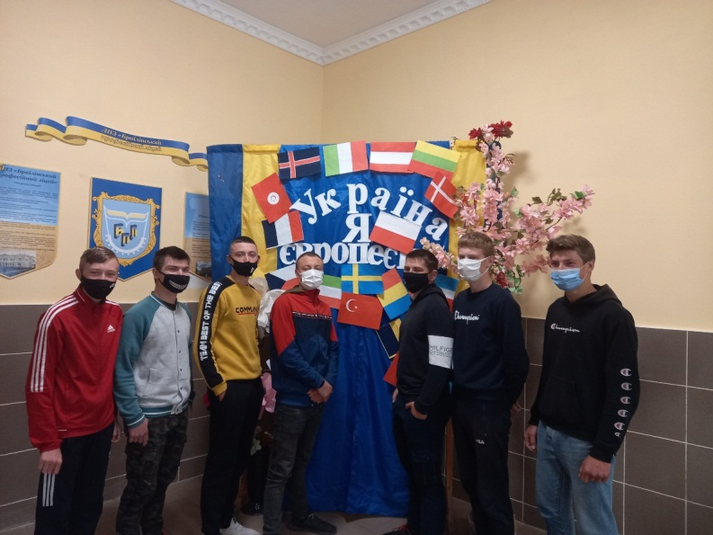
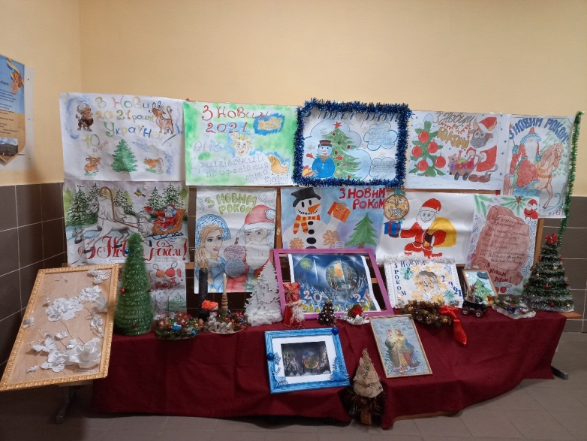
ВИХОВНІ ЗАХОДИ

Slide 12
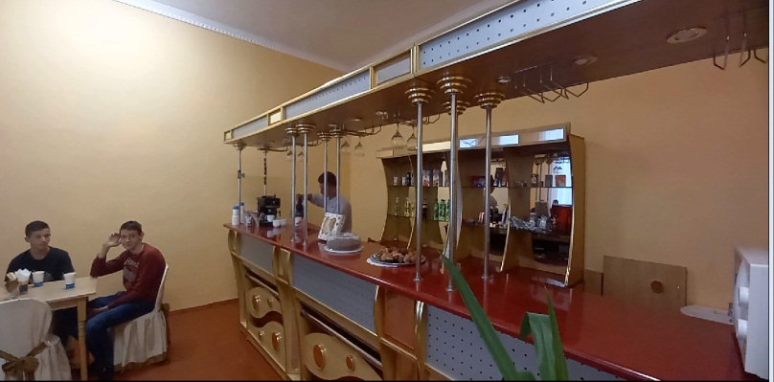
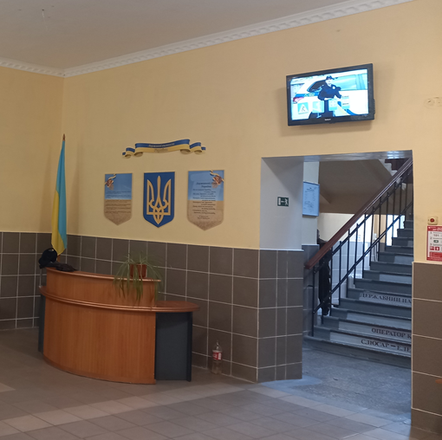
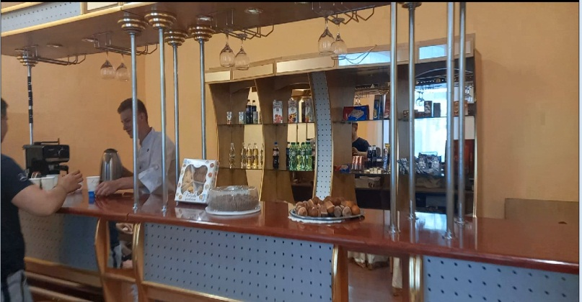
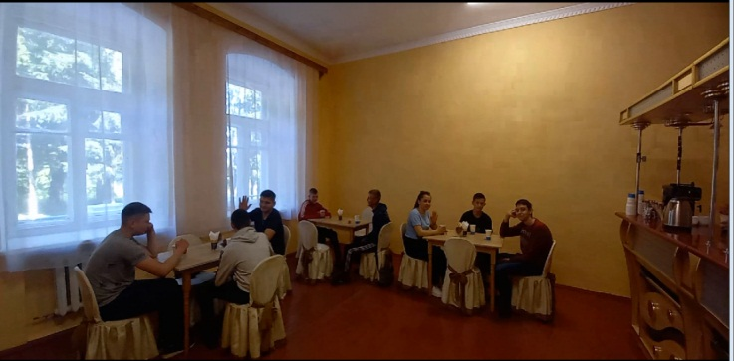
РОЗВИТОК МАТЕРІАЛЬНОЇ БАЗИ
Оновлено фойє навчального закладу, встановлено енергозберігаючі світильники, оздоблено стіни декоративною плиткою, встановлено світлові покажчики аварійного виходу по ліцею, модернізовано систему опалення;
Облаштовано лабораторію за професією «Бармен; офіціант»;

Slide 13
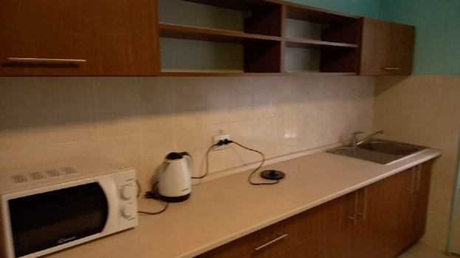
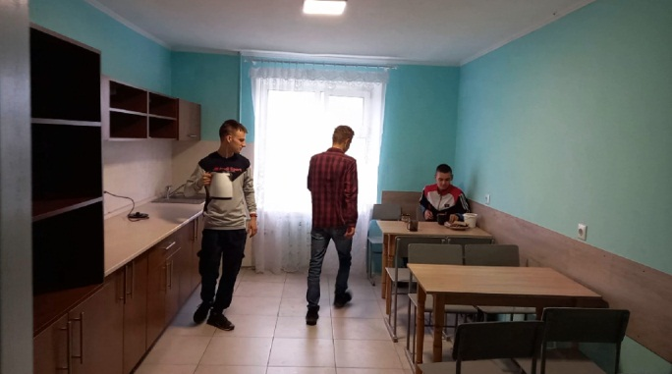
Для безперебійного та якісного теплопостачання їдальні та гуртожитку замінено 35 м.п та утеплено 100 м теплотраси;
В гуртожитку повністю замінено інженерні мережі (водопостачання та водовідведення), з 2 по 4 поверх проведено повну модернізацію санвузлів (встановлення умивальників та унітазів, оздоблення підлоги та стін керамічною плиткою);
Облаштовано кімнату для прийому їжі;
На 3та 4 поверхах по кімнатах та коридорі гуртожитку замінено та встановлено електропостачання з дотриманням сучасних технологій;

Slide 14
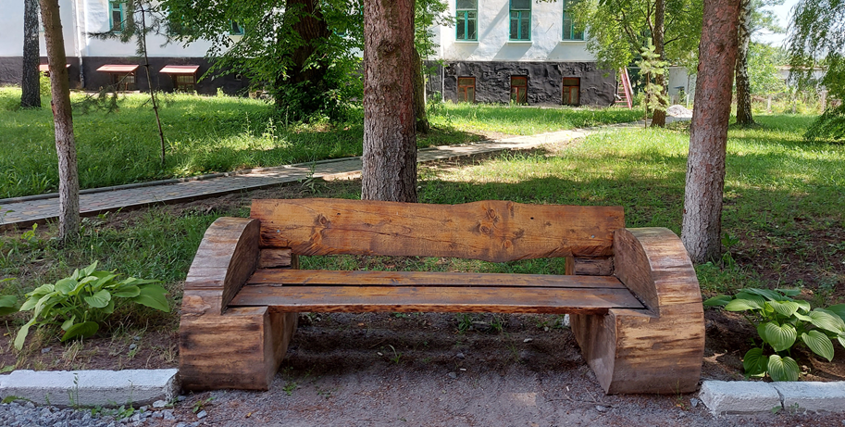
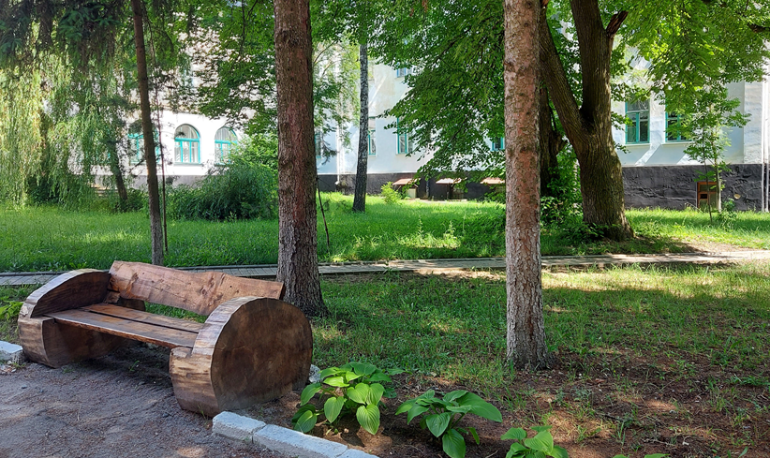
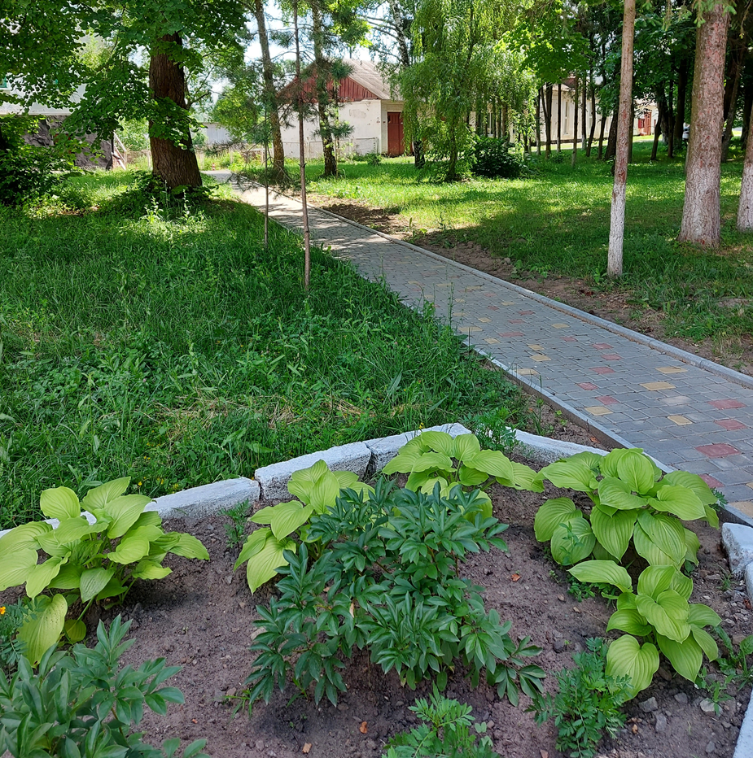
РОЗВИТОК МАТЕРІАЛЬНОЇ БАЗИ
З метою покращення умов праці працівникам їдальні встановлено сучасний проточний водонагрівач;
Для розширення лабораторії кухарів – кондитерів змонтовано перегородку та встановлено керамічну плитку на підлогу, модернізовано систему опалення;
Відремонтовано приміщення гаража;
У парковій зоні встановлено 8 зон відпочинку з лавочками, оздоблено плиткою паркову доріжку

Slide 15
КОШТОРИС 2020 р.
Зарплата -8300700 грн.
Нарахування -1810000 грн.
Предмети , матеріали -246300 грн.
Медикаменти -5500 грн.
Харчування – 171500 грн.
Оплата послуг - 95300 грн.
Відрядні -10500 грн.
Електроенергія -172000 грн.
Газ -256100 грн.
Вугілля -325000 грн.
Курси – 15800 грн.
Стипендія -915000 грн.
Допомога при працевлаштуванні -37900 грн.

Slide 16
ВИКОНАННЯ КОШТОРИСУ ЗА 2021 р.
ЗАГАЛЬНИЙ ФОНД
Зарплата - 1962785,56 грн.
Нарахування на зарплату -426319,80 грн.
Харчування -827,50 грн.
Послуги -6663,78 грн.-(Заборгованість -745,76 грн.)
Електрична енергія -1243129,21 грн.
Курси - 3496,40 грн. оплата боргу минулого року.7111 грн . борг 2021 рік.
Стипендія -334757 грн.

Slide 17
ВИКОНАННЯ КОШТОРИСУ ЗА 2021 р.
Освітня субвенція
Зарплата – 489834,92 грн.
Економія -200000 грн.
Доходи спец фонду - 140000 грн
Витрати - 126077 грн.
Залишок - 23241 грн.
Нарахування на зарплату -111742,33 грн.
Економія -30000 грн.

Slide 18
ФІНАНСОВІ РЕЗУЛЬТАТИ
Інформація 2020 рік
Капітальні видатки -800000,00 грн.
Благодійна допомога -260166 грн.
Гранти -20000,00 грн.
Доходи спеціального фонду -128563,77 грн.
Видатки спец. Фонду - 144459,79грн.
Середня зарплата :
Майстри -11900 грн.
Пед. працівники 12900 грн.
Технічний персонал 6000 грн.
Харчування
Пільгова категорія 12 чол.-32,10 грн. (державні)
Спеціальний фонд 42 чол -19,50 грн. (власні)

Slide 19
ДЯКУЮ ЗА УВАГУ!

